Slide 1





Vilniaus
statybininkų
rengimo centras
STOJANTIESIEMS
2026
PRIĖMIMAS Į VSRC
Profesinio mokymo programos, priėmimo tvarka, stipendijos ir apgyvendinimo galimybės.
vsrc.lt • karjera@vsrc.lt

Slide 2
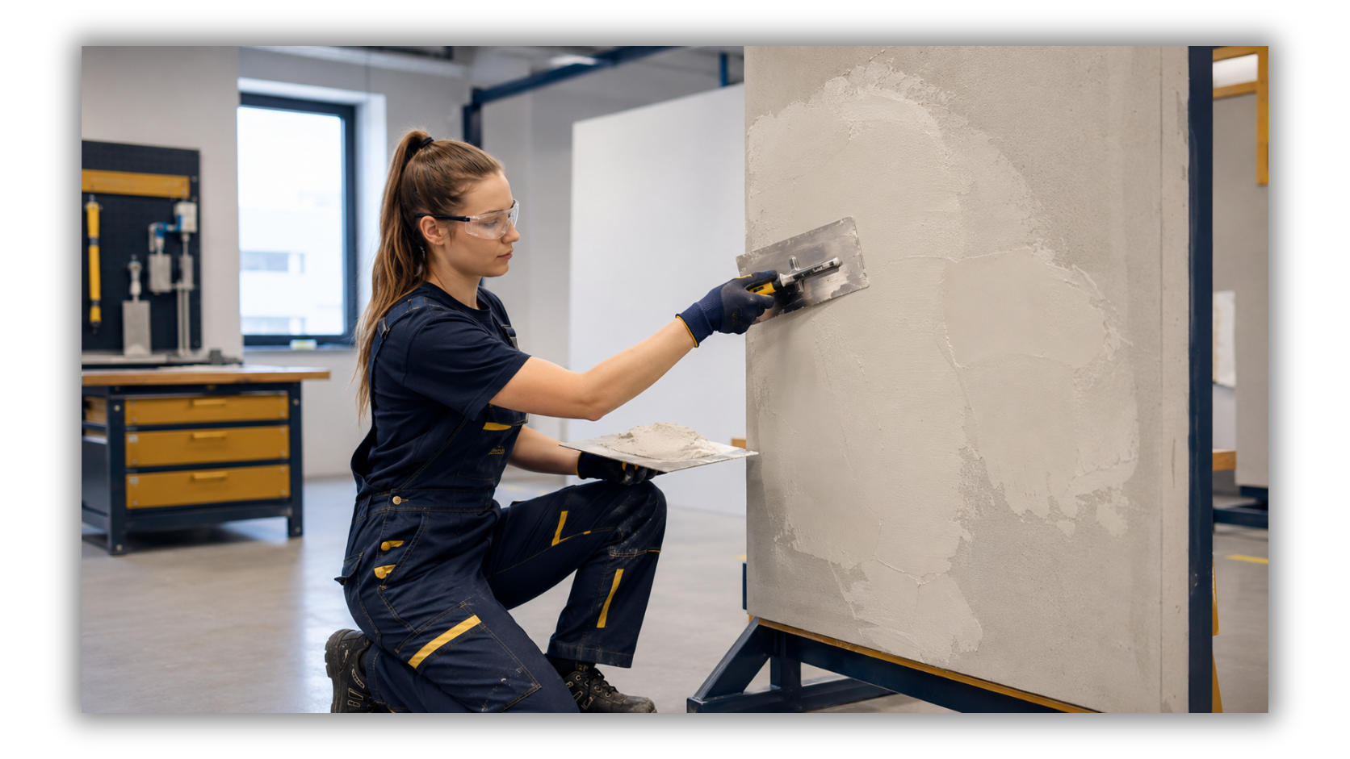


Vilniaus
statybininkų
rengimo centras
Kodėl verta rinktis VSRC?
Profesinis mokymas čia siejamas su praktika, aiškiais mokymosi keliais ir pagalba mokiniui nuo priėmimo iki kvalifikacijos įgijimo.
Praktinis mokymas
Aiškūs mokymosi keliai
01
Dirbtuvės, praktinio mokymo bazė ir imitacinė gamybinė aplinka padeda mokytis realiomis sąlygomis.
02
Galima mokytis po 8, 9, 10 ar 12 klasių – pagal turimą išsilavinimą ir pasirinktą programą.
Parama mokiniui
Ryšys su profesija
03
Skiriamos mokymosi ir socialinės stipendijos, kita materialinė parama; yra bendrabučio galimybė.
04
Praktika įmonėse, pameistrystė, darbdavių renginiai ir Erasmus+ mobilumo galimybės.
× × × ×
2026
VSRC • stojantiesiems

Slide 3





























Vilniaus
statybininkų
rengimo centras
MOKYMO PROGRAMOS
pagal profesines kryptis
1
STATYBA IR APDAILA
2
INŽINERINES SISTEMOS
3
MEDIENOS DARBAI
  Apdailinikas
  Betonuotojas
  Mūrininkas
  Mūrininkas-betonuotojas
  Konstrukcijų montuotojas
  Fasadų šilntintojas, apdailos ir pastolių montuotojas
  Stalius-dailidė
  Elektrikas
  Santechnikas
  Šİldymo, vėdİnimo ir oro kondicıonavımo sistemų montuotojas
  Dažytojo-tinkuotojo padėjėjas
  Plytelių klojėjo -tinkuotojo padėjėjas
  Mūrniniko ir krosnininko padėjėjas
4
PROJEKTAVIMAS IR INTERJERAS
5
APLINKOTVARKA
6
VERSLAS IR PASLAUGOS
  Kompiuterinio projektavimo operatorius
  Interjero apipavidalintojas
  Aplinkotvarkininkas
  Dekoratyvinio apželdinimo darbuotojas
  Apskaitininkas
  Nekilnojamo turto brokeris
vsrc.lt • karjera@vsrc.lt
1
Programos sugrupuotos pagal profesines kryptis.

Slide 4







Vilniaus
statybininkų
rengimo centras
KAS GALI STOTI?
prašymo teikimas pagal turimą išsilavinimą
Profesinio mokymo prašymai teikiami per „Mokausi Lietuvoje“ platformą – CPIS. Dėl priėmimo į I–II gimnazijos klases kreipiamasi tiesiogiai į VSRC.
01
Po 8 ar 9 klasių
02
Po 10 klasių
Stojama į I arba II gimnazijos klasę. Prašymas teikiamas atvykus į Vilniaus statybininkų rengimo centrą.
Galima rinktis profesinio mokymo programą kartu su vidurinio ugdymo programa. Prašymas teikiamas per CPIS.
03
Po 12 klasių
04
Turintiems kvalifikaciją
Renkamasi pirminio profesinio mokymo programa pirmajai kvalifikacijai įgyti. Prašymas teikiamas per CPIS.
Galima rinktis tęstinio profesinio mokymo programas – tobulinti turimą kvalifikaciją arba įgyti naują.
Mokausi Lietuvoje / CPIS
Svarbu: į profesinio mokymo programas priimami asmenys nuo 14 metų; iki 16 metų – tik kartu su bendrojo ugdymo programa.
vsrc.lt • karjera@vsrc.lt
VSRC • stojantiesiems

Slide 5
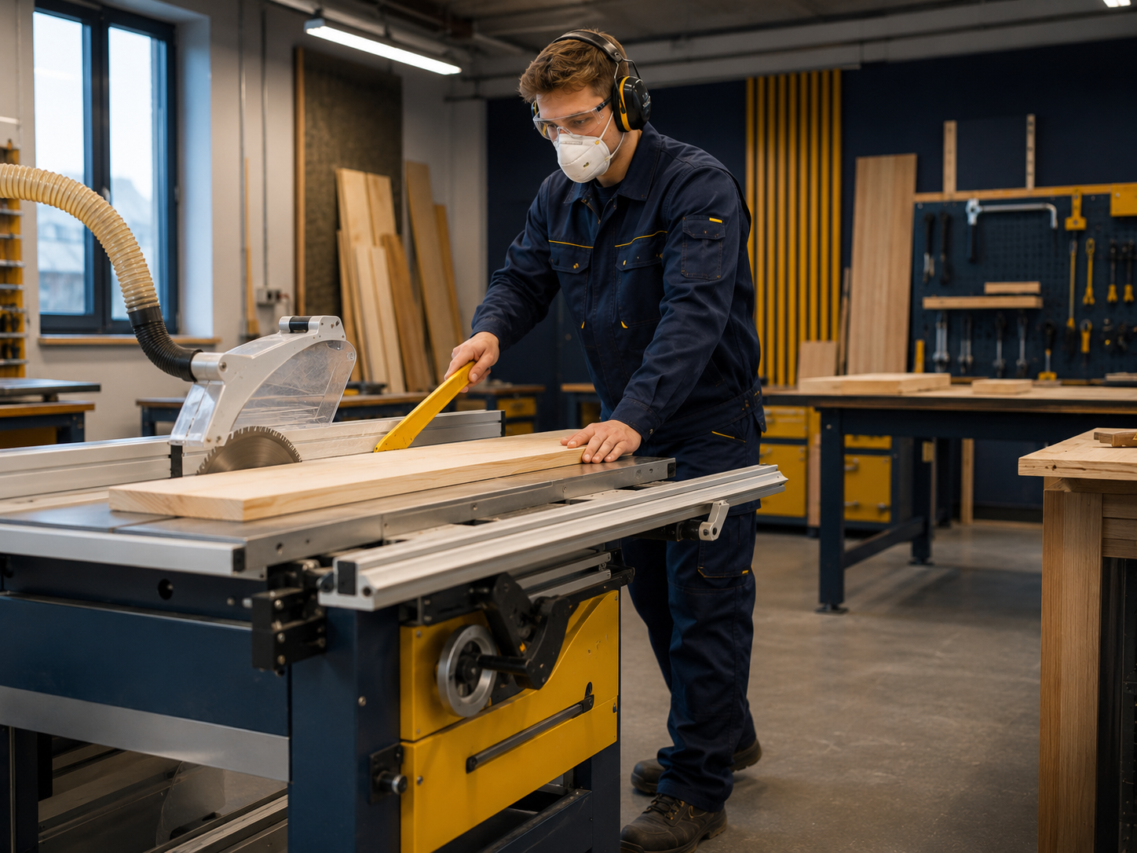




Vilniaus
statybininkų
rengimo centras
PRAKTINIO MOKYMO ESMĖ
Mokomasi ne tik klasėje
Profesijos mokomasi palaipsniui: nuo teorinių žinių iki praktinių darbų ir realios darbo aplinkos.
01
Teorija kabinetuose
Profesinės žinios, sauga ir technologiniai procesai.
02
Praktinis mokymas dirbtuvėse
Darbai su įrankiais, medžiagomis ir profesine įranga.
03
Imitacinė gamybinė aplinka
Situacijos, artimos būsimai darbo vietai.
04
Praktika ir pameistrystė
Mokymasis įmonėse ir ryšys su darbdaviais.
Dirbtuvės • įranga • praktika • pameistrystė
VSRC • stojantiesiems

Slide 6
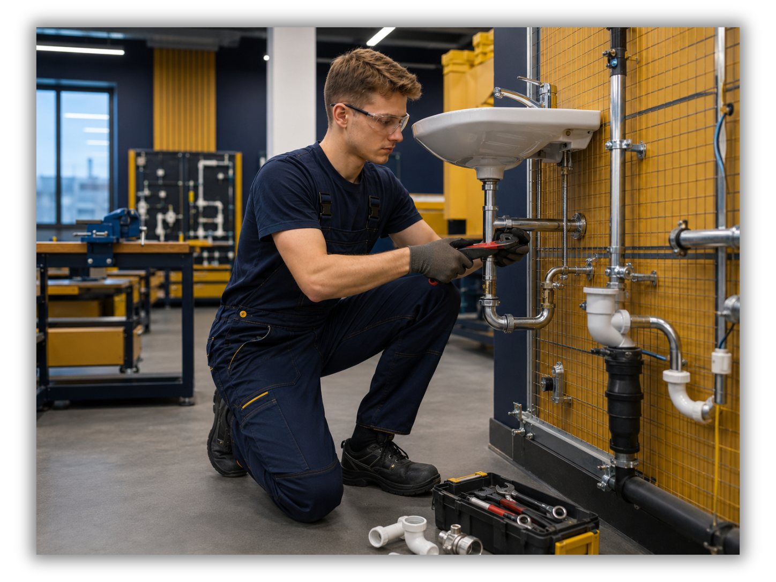

Mokymo bazė ir aplinka
Statybos sektoriaus praktinio mokymo centras.
Mūro ir betonavimo, apdailos, inžinerinių sistemų, medienos apdirbimo ir aplinkotvarkos praktikos.
Praktinio mokymo įranga, išmaniosios lentos, dažymo simuliacinė įranga.
Sensorinis kambarys specialiųjų ugdymosi poreikių turintiems mokiniams.

Slide 7






Vilniaus
statybininkų
rengimo centras
FINANSINĖ PARAMA
mokiniui
Įstojus į VSRC galima pretenduoti į stipendijas ir kitą materialinę paramą. Svarbiausia žinoti ne tik dydį, bet ir sąlygas.
Mokymosi stipendija
Socialinė stipendija
apie 37 Eur*
apie 222 Eur*
Pavyzdys, kai skiriama 0,5 BSI. Dydis ir skyrimo sąlygos priklauso nuo galiojančios VSRC tvarkos.
Gali būti skiriama mokiniams, kuriems reikalinga didesnė socialinė parama, pagal nustatytas sąlygas.
Kita materialinė parama
Vardinės stipendijos
pagal poreikį
pagal sąlygas
Gali būti skiriama atsižvelgiant į individualią mokinio situaciją ir galiojančius reikalavimus.
Atskirais atvejais gali būti skiriamos partnerių ar rėmėjų vardinės stipendijos.
* Orientaciniai pavyzdžiai
Skaičiuota pagal 2026 m. BSI = 74 Eur. BSI – valstybės nustatytas dydis, pagal kurį apskaičiuojamos kai kurios išmokos.
Tikslūs dydžiai ir skyrimo sąlygos tikrinami pagal VSRC stipendijų ir kitos materialinės paramos skyrimo tvarkos aprašą.
vsrc.lt • karjera@vsrc.lt
2026

Slide 8


Vilniaus
statybininkų
rengimo centras
Bendrabutis ir kasdienės sąlygos
Iš kitų miestų ir rajonų atvykę mokiniai gali gyventi VSRC bendrabučiuose.
Dviviečiai, triviečiai ir keturviečiai kambariai su pagrindiniais baldais.
Sublokuotuose kambariuose yra dušo ir WC patalpos.
Kiekviename aukšte – virtuvės.
Galima naudotis internetu ir skalbimo galimybėmis.
Mėnesio mokestis – 34 arba 54 Eur.
Bendrabučio sąlygos ir mokestis tikrinami VSRC bendrabučio informacijoje.
2026
VSRC • stojantiesiems

Slide 9




Vilniaus
statybininkų
rengimo centras
Ryšys su profesija ir darbo rinka
Profesinis mokymas stipresnis tada, kai jis susietas su realia darbo aplinka ir karjeros planavimu.
Pameistrystė ir praktika įmonėse
Galimybė mokytis atliekant profesines užduotis ir pažinti tikrą darbo aplinką.
Darbdavių renginiai ir profesinis informavimas
Pagalba susipažinti su profesijomis, darbdaviais ir galimomis karjeros kryptimis.
Erasmus+ mobilumo galimybės
Tarptautinė patirtis profesinio mokymo srityje ir platesnis požiūris į pasirinktą profesiją.
2026
VSRC • stojantiesiems

Slide 10


Vilniaus
statybininkų
rengimo centras
PAGRINDINIS VASAROS ETAPAS
2026 m. priėmimo datos
06-15–08-10
Prašymų pateikimas CPIS
08-21
Sutartys iki 15 val.
Priėmimo datos
iki 08-07
Testai, jeigu taikomi
08-24–08-26
Papildomas priėmimas
Sutartys gali būti sudaromos įstaigoje arba naudojantis informacine sistema internetu.
08-15
Kvietimas mokytis
08-30
Kvietimas po papildomo priėmimo
Mokausi Lietuvoje
08-17–08-19
Sutarčių sudarymas iki 15 val.
08-31
Sutarčių sudarymas
Aktualios datos ir prašymo būsena tikrinamos „Mokausi Lietuvoje“ platformoje.
08-20
Antras kvietimas
09-01–10-30
Laisvų vietų užpildymas
Prieš teikiant prašymą datas būtina pasitikrinti „Mokausi Lietuvoje“ sistemoje.
2026
VSRC • stojantiesiems

Slide 11



Vilniaus
statybininkų
rengimo centras
PRIĖMIMUI
Dokumentai: ką pasiruošti?
Stojant į I–II gimnazijos klasę
Stojant po 10 ar 12 klasių
• Mokymosi pasiekimų pažyma
• Vaiko sveikatos pažymėjimas, forma Nr. 027-1/a
• 2 nuotraukos dokumentams
• Nepilnametis atvyksta su vienu iš tėvų ar globėju
• Asmens tapatybę patvirtinantis dokumentas
• Išsilavinimo dokumentas
• Sveikatos pažymos
• 2 nuotraukos dokumentams
Dokumentų sąrašą verta tikrinti VSRC priėmimo informacijoje.
VSRC priėmimo tvarka
2026
VSRC • stojantiesiems

Slide 12
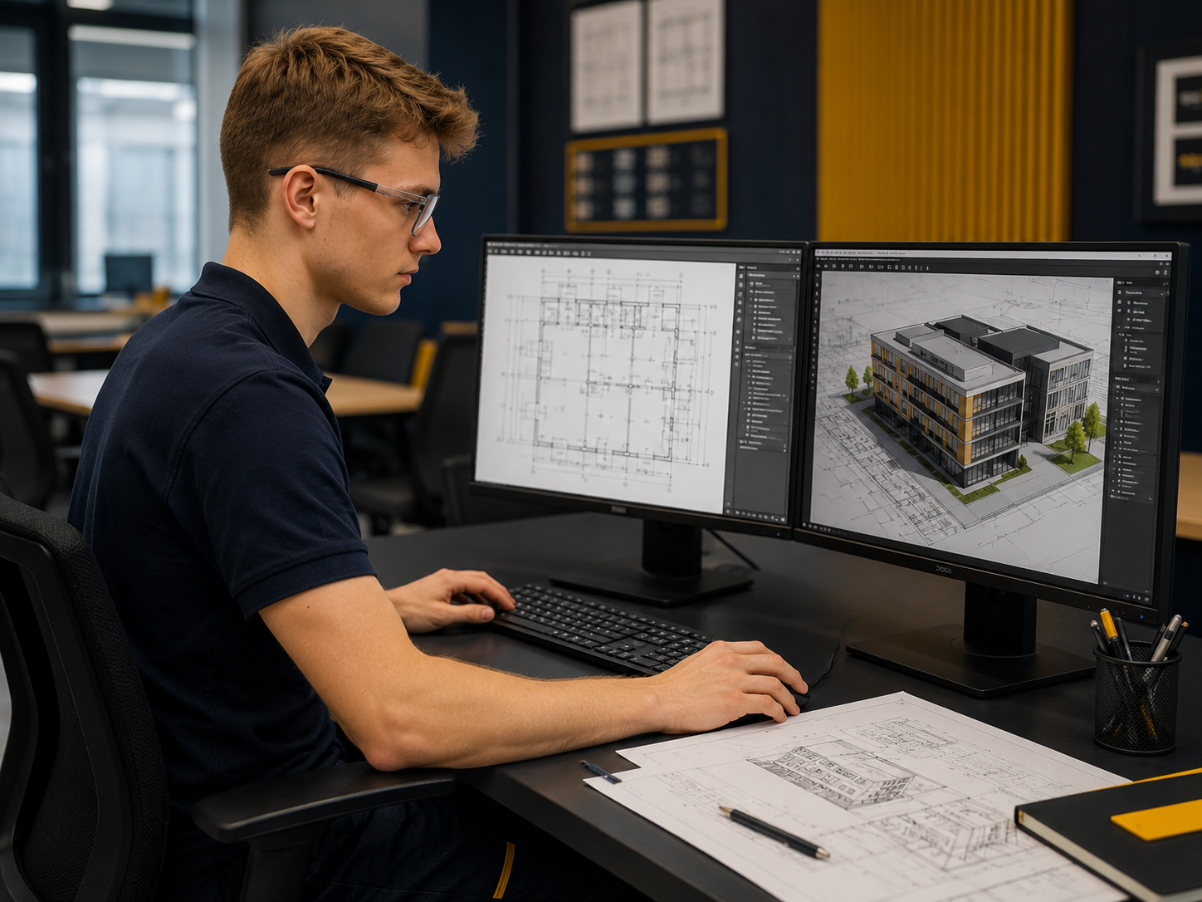




Vilniaus
statybininkų
rengimo centras
KONTAKTAI STOJANTIESIEMS
Kur kreiptis?
Priėmimo klausimais geriausia kreiptis VSRC stojantiesiems skirtais kontaktais.
Viršuliškių skyrius
Fabijoniškių skyrius
Laisvės pr. 53, Vilnius
103 kab.
Ateities g. 28, Vilnius
105 kab.
mob. +37061472898,
tel.: 052423581
mob. +37061472899,
tel.: 052712300
El. paštas
vsrc.lt
karjera@vsrc.lt
Aktuali informacija skelbiama VSRC svetainėje ir priėmimo skiltyje.
Stojantiesiems
2026

Slide 13
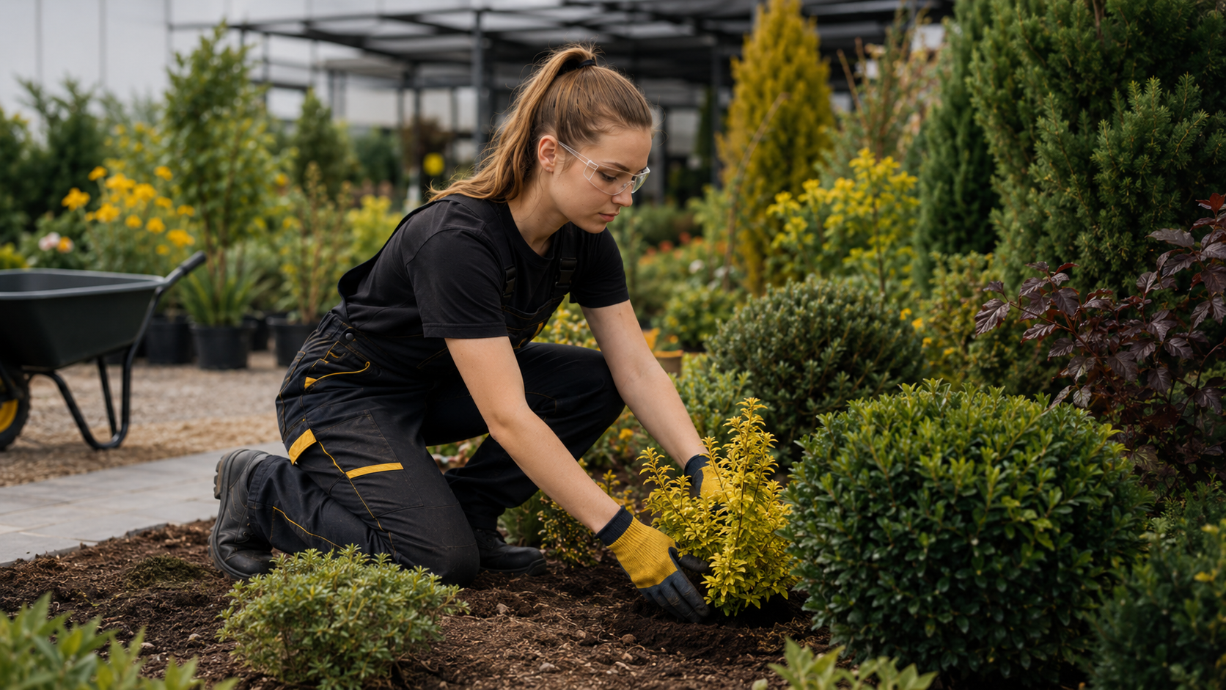
APIBENDRINIMAS
Pasirinkite programą, pasitikrinkite priėmimo datas ir laiku pateikite prašymą.
Pasitikrinkite, kuris mokymosi kelias jums tinka.
Pasirinkite dominančią programą.
Pasiruoškite dokumentus.
Profesinio mokymo programoms prašymą teikite per CPIS; I–II gimnazijos klasėms kreipkitės tiesiogiai į VSRC.
Mokausi Lietuvoje
VSRC
CPIS prašymo teikimui
Konsultacijai ir priėmimui

Slide 14

Vilniaus
statybininkų
rengimo centras
AČIŪ
UŽ
JŪSŲ
DĖMESĮ
PRIĖMIMAS Į VSRC
Profesinio mokymo programos, priėmimo tvarka, stipendijos ir apgyvendinimo galimybės.
vsrc.lt • karjera@vsrc.lt

Slide 15

Vilniaus
statybininkų
rengimo centras
×
×
×
×
„
Vienintelis būdas atlikti
puikų darbą – mylėti tai,
ką darai.
“
— Steve Jobs
Dėl programų, priėmimo datų ir dokumentų kreipkitės į VSRC arba pasitikrinkite informaciją platformoje „Mokausi Lietuvoje“.
vsrc.lt • karjera@vsrc.lt

